Slide 1
DINAMICA DE SISTEM
Curs 5: Bazele Ciberneticii Economice

Slide 2
DEFINITIE
Dinamica sistemelor
  este o metodă
  destinata analizei sistemelor complexe
  care utilizează modele de simulare pe computer
  pentru a dezvălui modul în care structurile și regulile cunoscute
  produc adesea un comportament neașteptat și supărător.

Slide 3
FUNDAMENTARE
BAZA ANALIZEI
  Structura sistemului este formata din bucle feedback
  Comportamentul sistemului e dat de structura acestuia
SCOP
  Cum este influentat comportamentul sistemului de structura sistemului si de regulile de actiune
  Analiza complexitatii structurii si intarzierilor in buclele feedback
  Simulari pe computer pentru diferite variante ale parametrilor
SOFTURI
  STELLA/ITHINK
  VENSIM
  INSIGHT MAKER
  POWERSIM

Slide 4
OBIECTE UTILIZATE
DIAGRAME DE FLUX
DIAGRAME DE CAUZALITATE

Slide 5
DIAGRAME DE FLUX
Stoc
Populatia
Flux
Nasteri
Convertor
Natalitate
Conector

Slide 6
Diagrame de cauzalitate
Direct
proportional
A
+
B
_
Invers
proportional
A
B
Bucla feedback
pozitiva
+
_
Bucla feedback
negativa

Slide 7
Exemplul 1: Dinamica depozitelor la banca
Diagrama de flux
Diagrama de cauzalitate
Valoare deposit (VD)
+
CRESTERE
ANUALA
+
VALOARE DEPOZIT
Crestere
Anuala(CA)
+
Evolutie stoc
Rata dobanzii(r)
Valoare depozit
Relatii matematice
CA=VD*r
VD_{t+1} = VD_{t} + CA_{t} = VD_{t} + VD_{t}*r = VD_{t}(1+r)
VD_{t} = VD₀ * (1+r)^{t}
t

Slide 8
Exemplul 2: Dinamica populatiei
Diagrama de flux
Diagrama de cauzalitate
+
+
Populatie(P)
_
Crestere
populatie
+
Populatie
Scadere
populatie
Crestere
populatie(CP)
Scadere
populatie(SP)
+
_
Natalitate(n)
Mortalitate(m)
Evolutie stoc
Populatie
Relatii matematice
CP=P*n , SP=P*m
P_{t+1} = P_{t} + CP_{t} - SP_{t} = P_{t} + P_{t}*n - P_{t}*m = P_{t}(1+n-m)
P_{t} = P₀ * (1+n-m)^{t}
t

Slide 9
Exemplul 3: Dinamica populatiei/hrana
Diagrama de cauzalitate
+
+
+
_
+
Crestere
populatie
+
Populatie
Scadere
populatie
+
_
_
Natalitate(n)
+
Mortalitate(m)
+
_
_
Hrana/Individ
Productie hrana
+

Slide 10
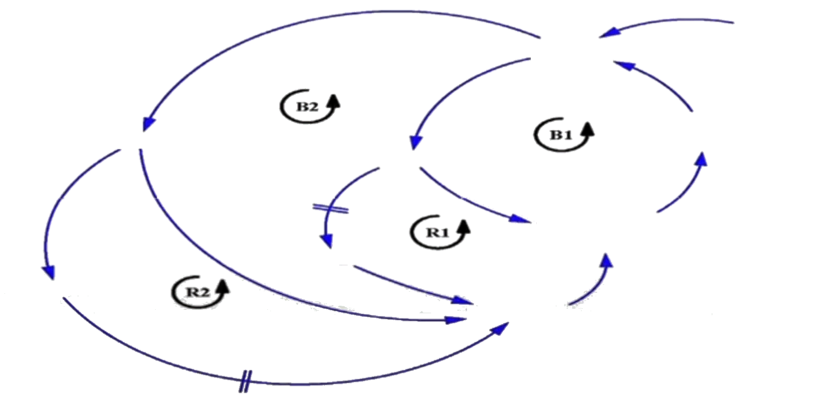
Exemplul 4: PRESIUNEA PROGRAMARII
-
Timp ramas
Presiunea programarii
Scurtaturi
+
-
Durata activitati
+
Munca ramasa
-
Munca peste program
Munca de noapte
+
-
+
Rata de finalizare
Oboseala
Epuizare
+
-
Rata erorilor
Graba strica treaba
-
Productivitate
-

Slide 11
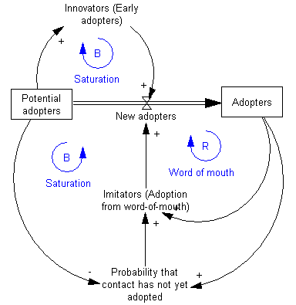
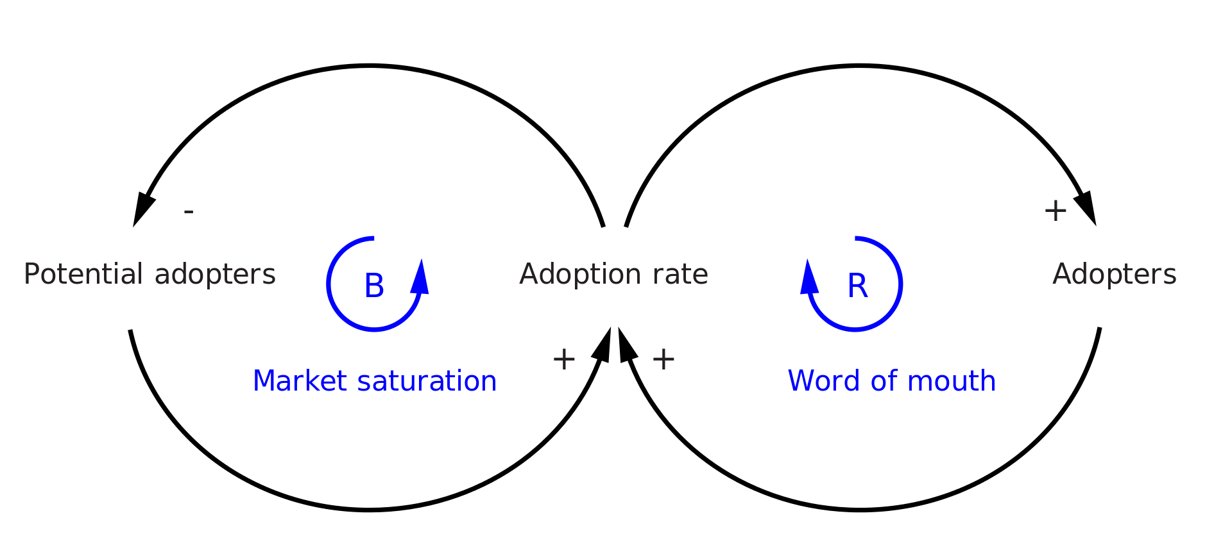
Exemplul 5: Introducerea unui nou produs

Slide 12
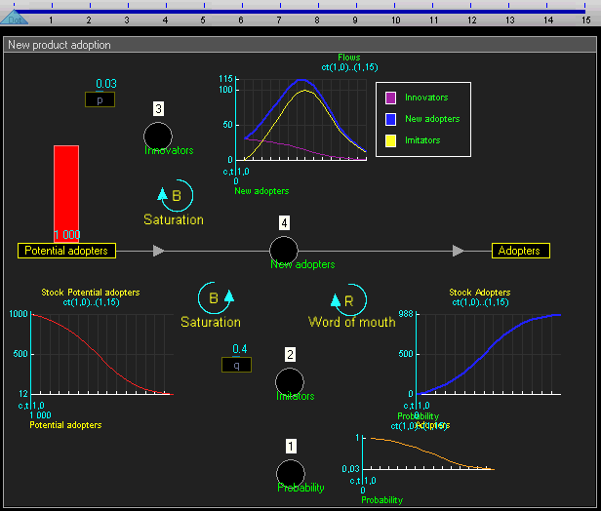
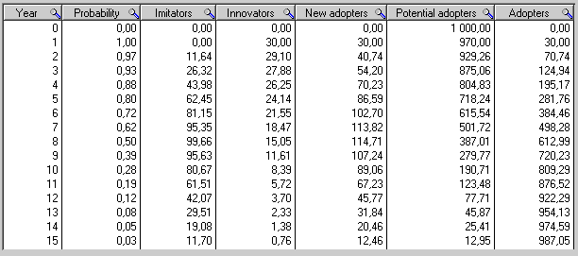
Exemplul 5: Introducerea unui nou produs

Slide 13
ALTE EXEMPLE
https://ccmodelingsystems.com
user: mitrutzdorin
pass: loredana
https://ccmodelingsystems.com/subscriber-resources/student-documents/

Slide 19
Softuri pentru modelarea dinamica a sistemelor
IThink/Stella: Stella Architect (iseesystems.com), iThink and STELLA Help (iseesystems.com)
Vensim: Vensim Software | Vensim
Insight Maker: System Dynamics | Insight Maker
Powersim: Home - Powersim Software

